Slide 1
응용SW 문제
아래의 파일을 하나로 압축하여 제출합니다
exERD 파일
exERD 캡처
supermarket.sql
DTO, DAO (자바파일)
Swing java program (자바파일)
실행화면 캡처
아이디검색, 전화번호검색, 이름검색
가입, 전화번호수정
고객등급별출력
전체출력
회원탈퇴

Slide 2
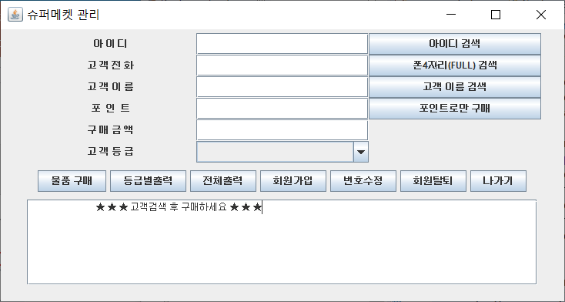
container
jpup
txtCId
btnCIdSearch
txtCTel
btnCTelSearch
txtCName
btnCNameSearch
txtCPoint
btnBuyWithPoint
txtCAmount
comLevelName
btnBuy
btnInsert
btnExit
btnLevelNameOutput
btnCTelUpdate
jpbtn
6
btnAllOutput
btnDelete
70
400
txtPool(JTextArea) – 자동 JScrollPane 생성
800

Slide 3
동네 슈퍼 흉내내기 요구사항
아이디검색 : 고객아이디는 순차번호인 primary key. 아이디 검색한 결과를 textField와 txtPool에 출력. ”level이 업그레이드되기 위해 쓸 돈”을 txtPool에 출력
폰4자리(FULL) 검색 : 폰 뒤4자리로도 검색가능하고 FULL로 입력해도 검색가능, ”level이 업그레이드되기 위해 쓸 돈”을 txtPool에 출력
고객이름검색 : ”level이 업그레이드되기 위해 쓸 돈”을 txtPool에 출력
포인트로만 구매 – 구매금액이 포인트보다 작을 때만 포인트로만 구매 가능
물품구매 – 고객전화, 이름, 구매금액 입력시만 물품구매 가능(물품구매 할 경우 고객에게 전화번호를 물어보고 폰검색후 물품구매를 진행한다)
등급별출력(콤보박스에 선택된 특정 LEVEL 고객의 “전화, 이름, 포인트, 구매누적액, level이 업그레이드되기 위해 쓸 돈”을 출력)
전체 출력(전체 LEVEL 고객 출력)
회원가입 – 고객전화, 이름을 입력하고 회원가입한다
번호수정 – 고객이름을 중심으로 해당 고객의 전화번호를 수정한다
회원탈퇴 – 고객전화, 이름을 입력한 정보를 바탕으로 DELETE

Slide 4
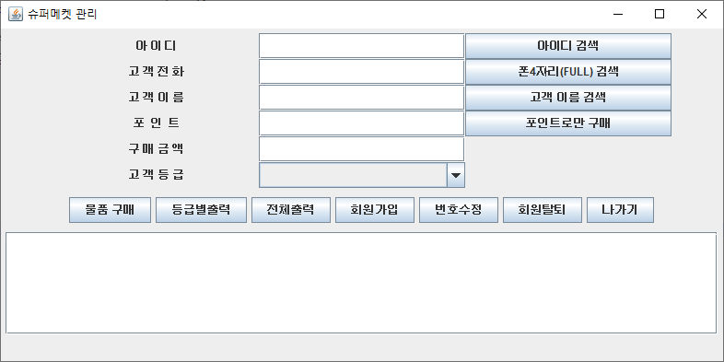
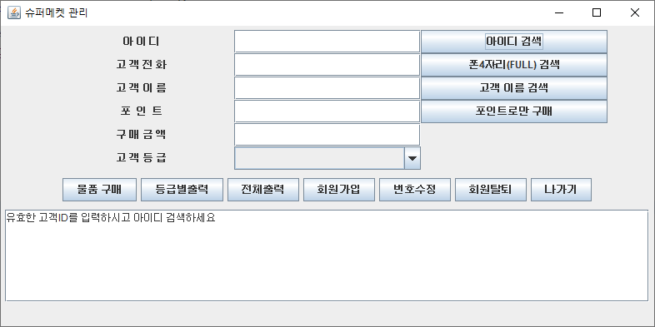
아이디 검색
클릭후

Slide 5
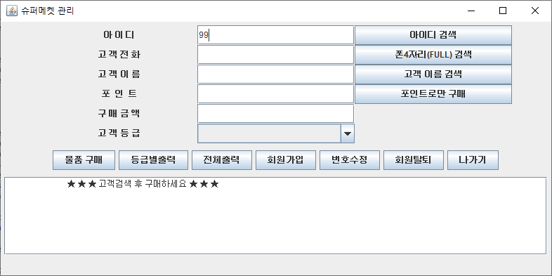
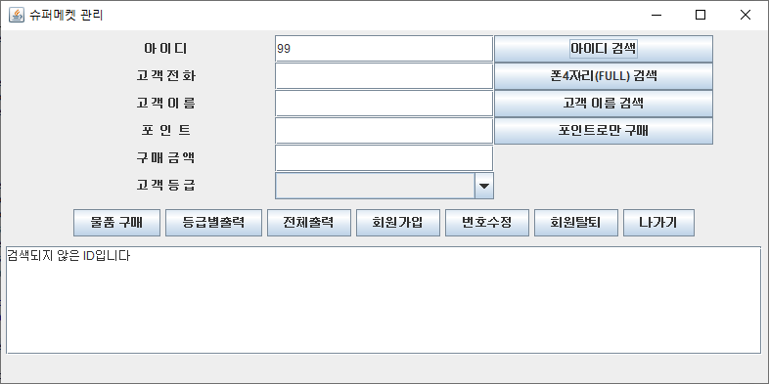
아이디 검색
없는 ID로
아이디 검색
클릭후

Slide 6
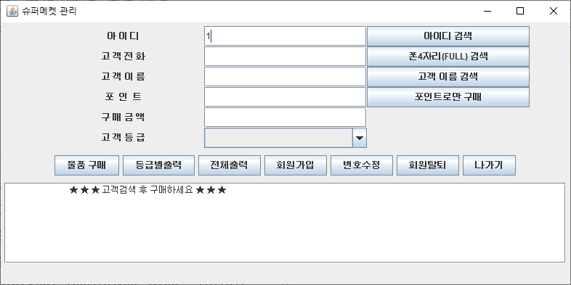
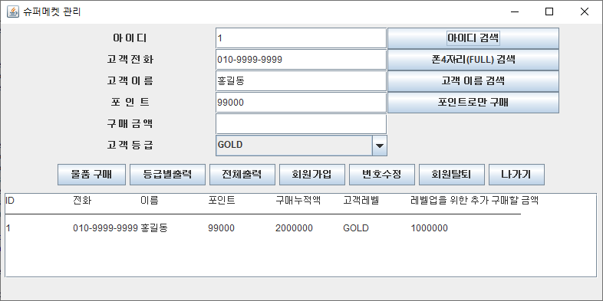
아이디 검색
클릭후

Slide 7
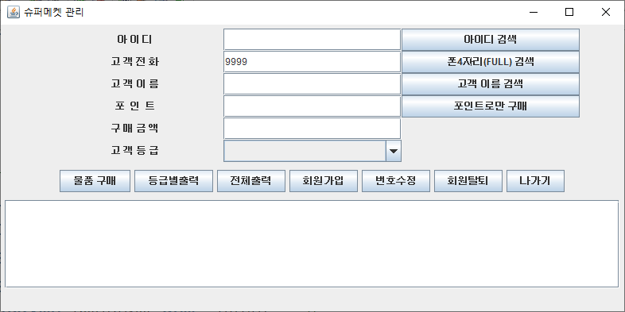
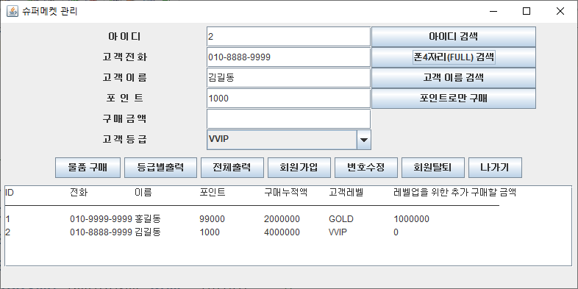
폰4자리(FULL) 검색
클릭후

Slide 8
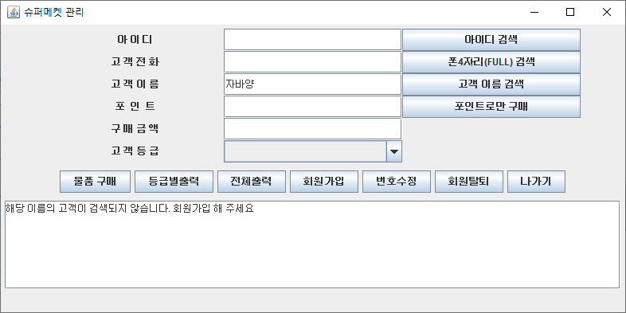
고객이름 검색
해당 이름의 고객이 검색되지 않을 때

Slide 9

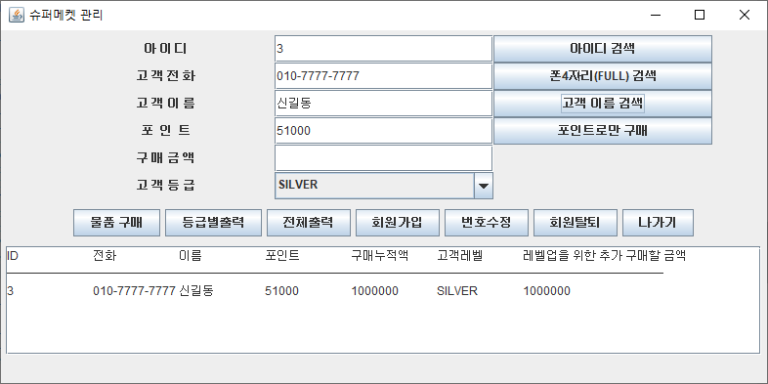
고객이름 검색
클릭후(동명이인이 없을 때)

Slide 10
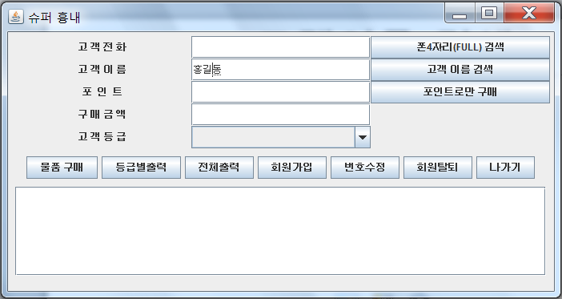
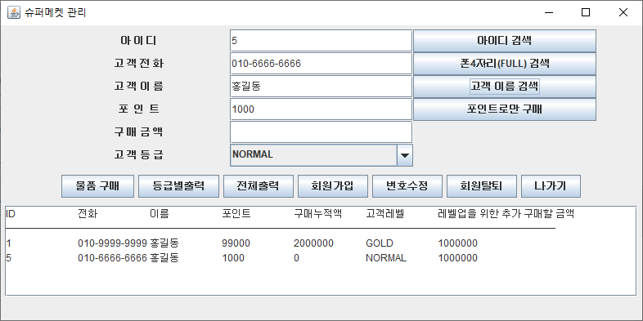
고객이름 검색
클릭후(동명이인이 있을 때)

Slide 11
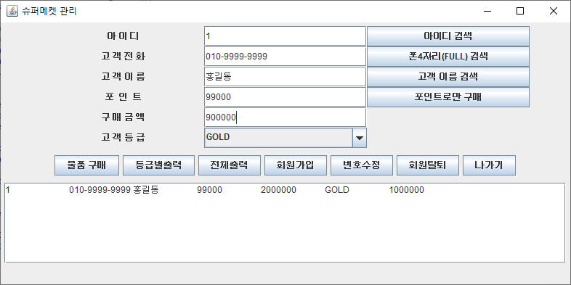
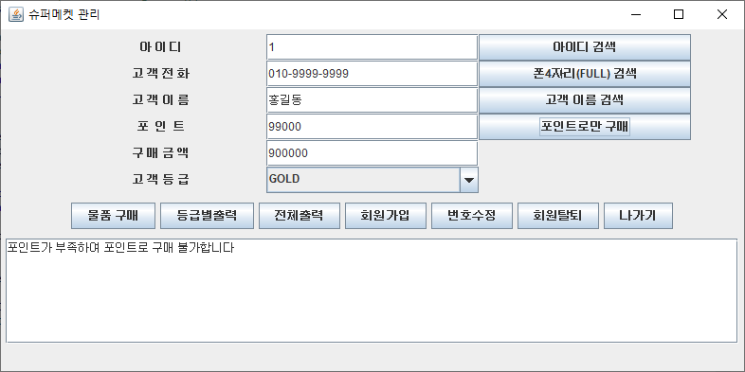
포인트로만 구매
포인트보다 큰금액 구매는 불가

Slide 12
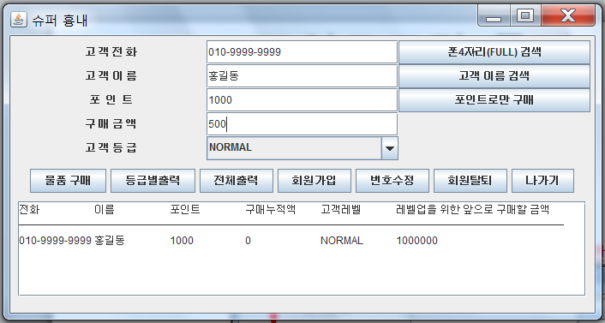
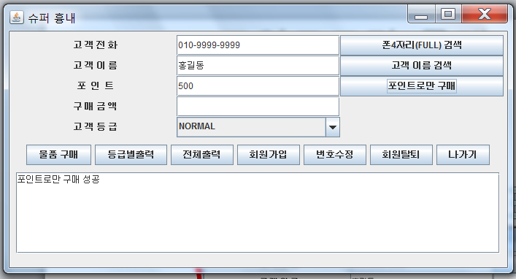
포인트로만 구매
포인트보다 작은 금액은 구매시 포인트만 차감

Slide 13
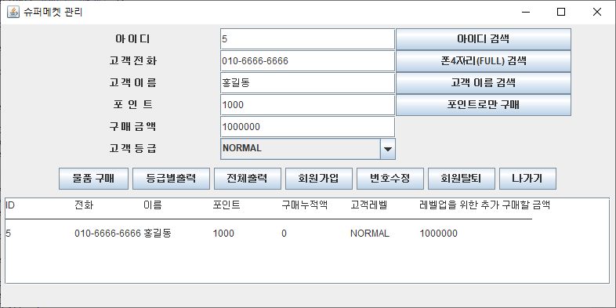
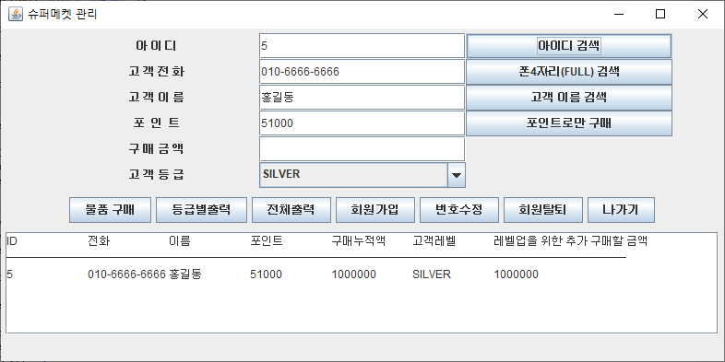
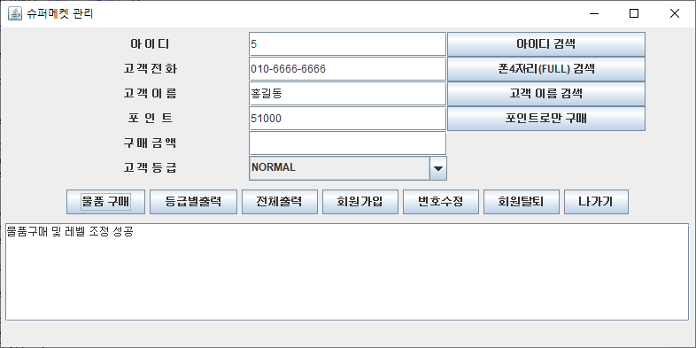
물품 구매
구매한 금액을 입력 후, 물품구매 버튼 클릭
구매한 후, 홍길동을 검색하면 등급이 바꿔있음

Slide 14
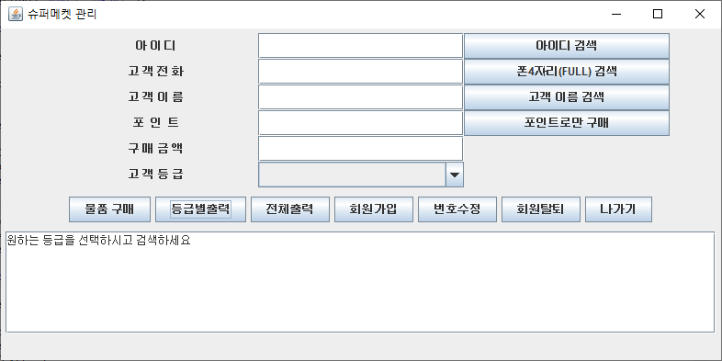
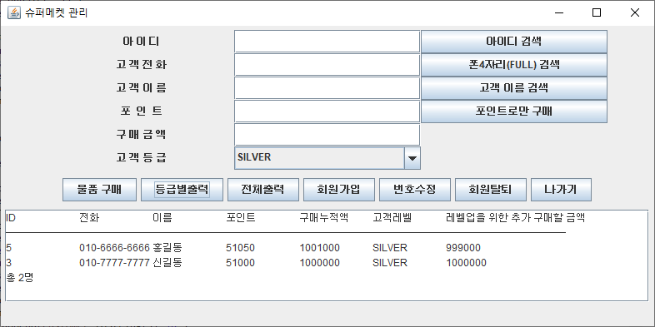
등급별 출력
등급별 출력은 등급을 선택 후 등급별 출력이 가능
구매누적액 내림차순으로 출력하고
맨 마지막 행에는 총 몇 명인지 출력

Slide 15
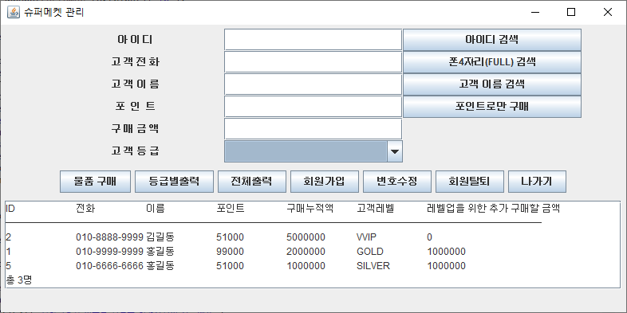
전체 출력
구매누적액 내림차순으로 출력하고
맨 마지막 행에는 총 몇 명인지 출력

Slide 16
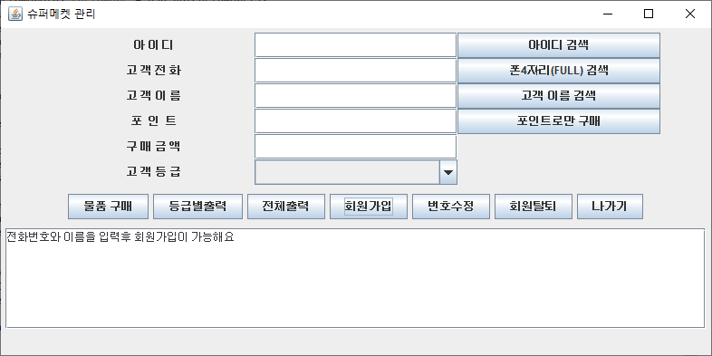
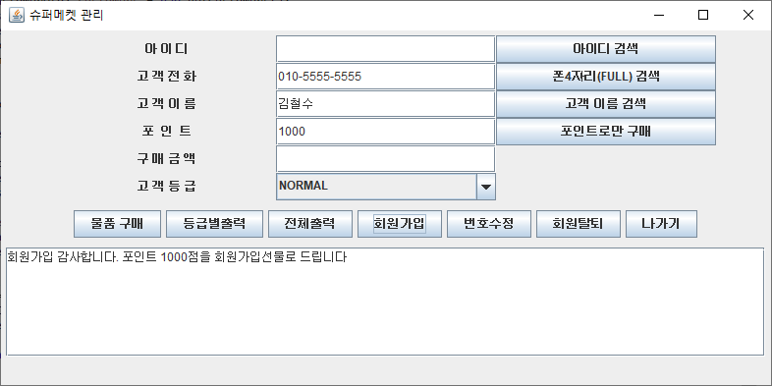
회원가입
전화번호와 이름을 입력 후 회원가입버튼 클릭

Slide 17
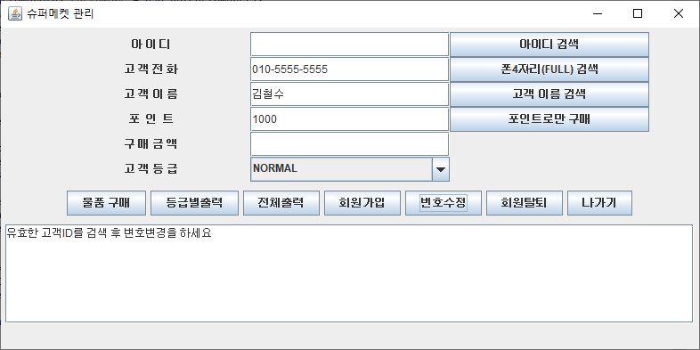

번호수정
번호수정은 아이디를 기준으로 수정한다
그러므로, 번호와 아이디가 입력된 상태에서 번호 수정 가능

Slide 18
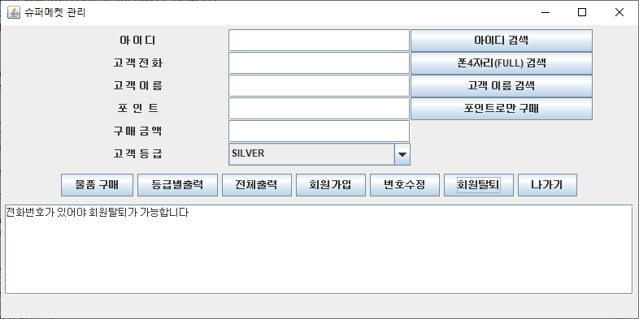
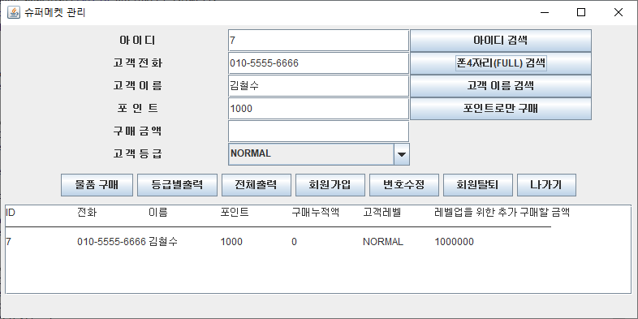
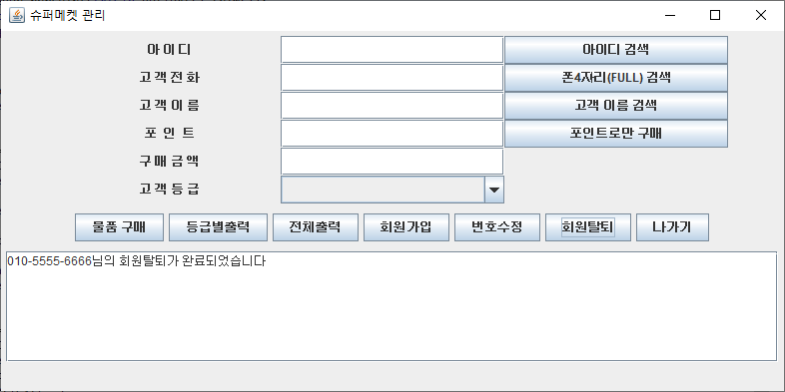
회원탈퇴
회원탈퇴는 전화번호가 입력되어 있어야 한다
해당 전화번호의 고객을 탈퇴시킨다

Slide 19
customer.sql
-- 0. 레벨이름들 검색 : public Vector<String> getLevelNames()
-- 1. cId로 검색 : public CustomerDto cIdGetCustomer(int cId)
-- 2. 폰뒤4자리(FULL) 검색 - CTEL, CNAME, CPOINT, CAMOUNT, LEVELNAME, 레벨업을 위한 쓸 돈
-- public ArrayList<CustomerDto> cTelGetCustomers(String cTel);
-- 3. 고객이름검색 - CTEL, CNAME, CPOINT, CAMOUNT, LEVELNAME, 레벨업을 위한 쓸 돈
-- public ArrayList<CustomerDto> cNameGetCustomers(String cName);
-- 4. 포인트로만 구매(1000원짜리를 포인트로만 구매) : public int buyWithPoint(int cAmount, int cId)
-- 5. 물품구매 (1000000원짜리를 구매할 경우. 포인트는 구매금액의 5%)
-- 물품구매시 UPDATE 2회 필요(구매누적금액 UPDATE와 LEVELNO UPDATE)
-- public int buy(int cAmount, int cId)
-- 6. 등급별출력 - CID, CTEL, CNAME, CPOINT, CAMOUNT, LEVELNAME, 레벨업을위한쓸돈
-- public ArrayList<CustomerDto> levelNameGetCustomers(String levelName)
-- 7.전체출력 - CID, CTEL, CNAME, CPOINT, CAMOUNT, LEVELNAME, 레벨업을위한쓸돈
-- public ArrayList<CustomerDto> getCustomers()
-- 8. 회원가입(고객전화와 고객이름은 입력받아 INSERT)
-- public int insertCustomer(String cTel, String cName)
-- 9. 번호수정 : public int updateCustomer(String cTel, int cId)
-- 10. 회원탈퇴 : public int deleteCustomer(String cTel)

Slide 20
container = getContentPane();
container.setLayout(new FlowLayout());
jpup = new JPanel(new GridLayout(6, 3));
jpbtn = new JPanel();
txtCId = new JTextField(20);
txtCTel = new JTextField(20);
txtCName = new JTextField(20);
txtCPoint = new JTextField(20);
txtCAmount = new JTextField(20);
levelNames = dao.getLevelNames();
comLevelName = new JComboBox<String>(levelNames);
btnCIdSearch = new JButton("아이디 검색");
btnCTelSearch = new JButton("폰4자리(FULL) 검색");
btnCNameSearch = new JButton("고객 이름 검색");
btnBuyWithPoint = new JButton("포인트로만 구매");
jpup.add(new JLabel(" 아 이 디 ",(int) CENTER_ALIGNMENT));
jpup.add(txtCId);
jpup.add(btnCIdSearch);
jpup.add(new JLabel("고 객 전 화",(int) CENTER_ALIGNMENT));
jpup.add(txtCTel);
jpup.add(btnCTelSearch);
jpup.add(new JLabel("고 객 이 름",(int) CENTER_ALIGNMENT));
jpup.add(txtCName);
jpup.add(btnCNameSearch);
jpup.add(new JLabel("포 인 트",(int) CENTER_ALIGNMENT));
jpup.add(txtCPoint);
jpup.add(btnBuyWithPoint);
jpup.add(new JLabel("구 매 금 액",(int) CENTER_ALIGNMENT));
jpup.add(txtCAmount);
jpup.add(new JLabel(""));//빈 라벨 추가하는 부분
jpup.add(new JLabel("고 객 등 급",(int) CENTER_ALIGNMENT));
jpup.add(comLevelName);
btnBuy = new JButton("물품 구매");
btnLevelNameOutput = new JButton("등급별출력");
btnAllOutput = new JButton("전체출력");
btnInsert = new JButton("회원가입");
btnCTelUpdate = new JButton("번호수정");
btnDelete = new JButton("회원탈퇴");
btnExit = new JButton("나가기");
jpbtn.add(btnBuy);
jpbtn.add(btnLevelNameOutput);
jpbtn.add(btnAllOutput);
jpbtn.add(btnInsert);
jpbtn.add(btnCTelUpdate);
jpbtn.add(btnDelete);
jpbtn.add(btnExit);
txtPool = new JTextArea(6, 70);
scrollPane = new JScrollPane(txtPool);
container.add(jpup);
container.add(jpbtn);
container.add(scrollPane);
setSize(new Dimension(800, 400));setLocation(200, 200);
setVisible(true);
txtPool.setText("\t★ ★ ★ 고객검색 후 구매하세요 ★ ★ ★");

